Slide 1
原型设计答辩
创业6+1+2团队
汇报员：李嘉林

Slide 2
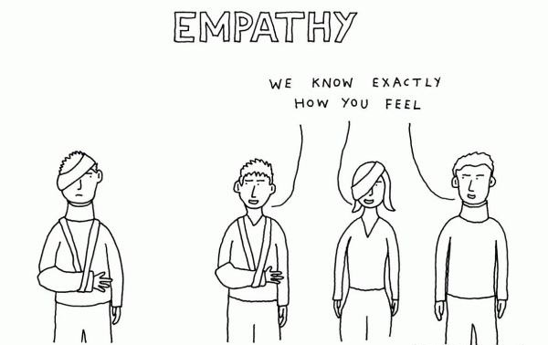
帮 福
开发一款集合信息分享和校园服务、为福大学子量身定做的网上平台
Notes:
我们是一款……（介绍产品）的项目，

Slide 3


任务细化及时间表
2
1
3
设计过程
原型展示
Notes:
接下来我将从……为大家进行本次答辩

Slide 4
任务细化及时间表
我们打算怎样完成原型设计？
Notes:
首先向大家展示一下我们是如何开始的

Slide 5
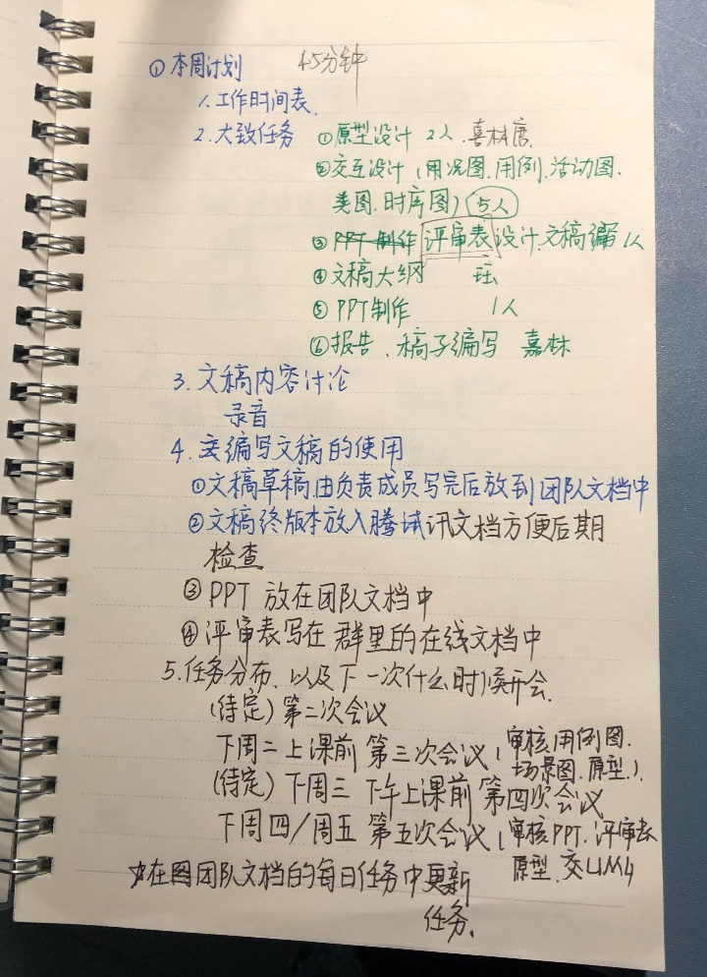
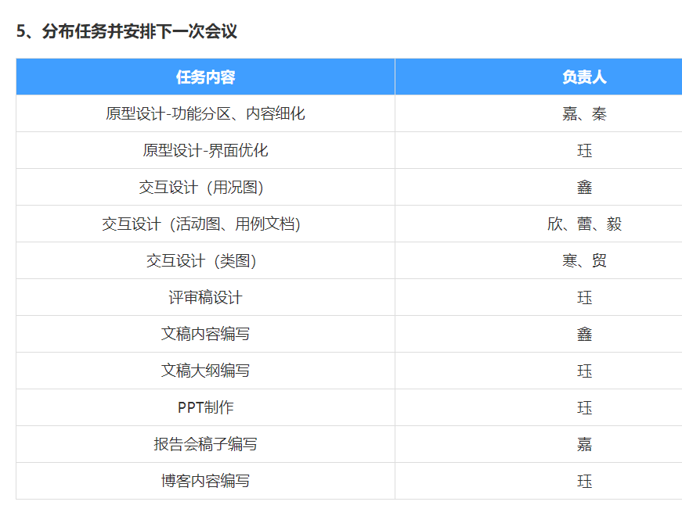
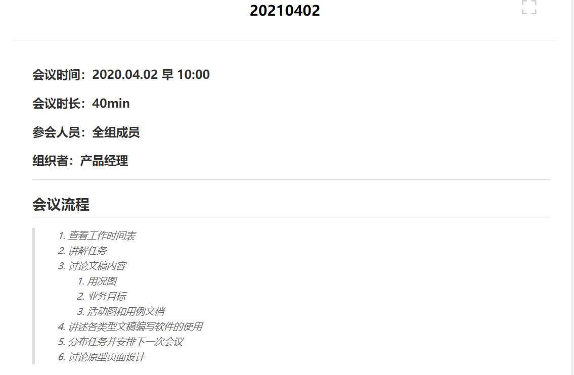
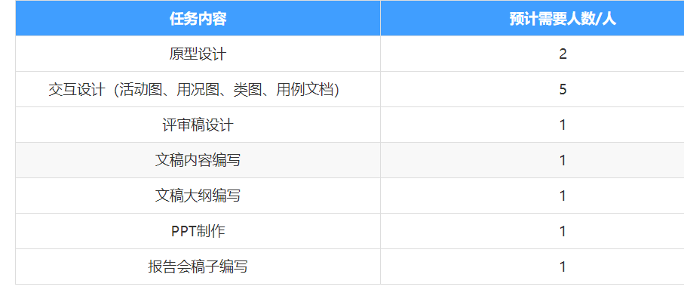
原型设计第一次会议
绘制用况图
绘制活动图
绘制类图
编写文档
编写用例
负责人
设计原型
编写业务目标
原型设计-功能分区
原型设计-内容细化
原型设计-界面优化
Notes:
首先，我们开了第一次小组会议。在会议中（点击），我们将编写文档和设计原型细化为小任务，然后由分配给不同的组员完成任务。

Slide 6
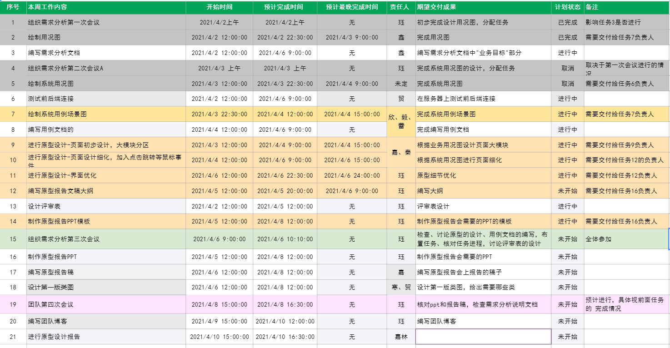
设置任务时间表
用况图
原型设计-功能分区
第二次会议
检查原型设计、讨论需求说明书的编写……
活动图
原型设计-内容细化
第三次会议
原型设计-界面优化
用例文档
准备原型答辩、检查需求说明书
原型界面
PPT制作、讲稿大纲
Notes:
因为部分任务之间有着关联的关系，每一项任务的开始取决于前一项任务的完成（点击），同时为保证任务进度，我们打算开全组会议检查任务完成情况。（点击）为此，我们设计了时间表并使用不同色彩表示任务的类型。

Slide 7
原型设计过程
用况图
原型功能分区
活动图
原型内容细化
用例文档
原型动态设计及界面优化
Notes:
在原型设计部分，我们将用例说明书的编写和原型设计同步进行。

Slide 8

功能分区
根据用况图设计主要页面及页面中的功能
Notes:
首先，我们绘制用况图，并根据用况图设计页面及页面中的功能

Slide 9
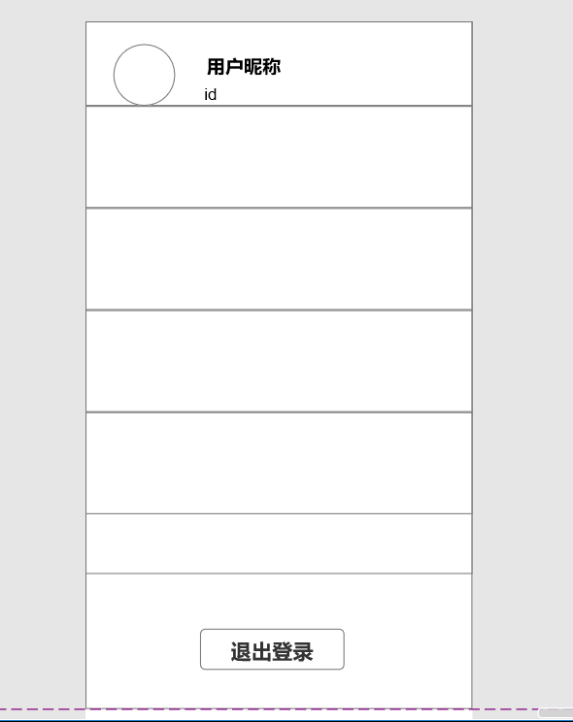
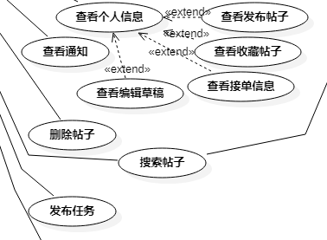

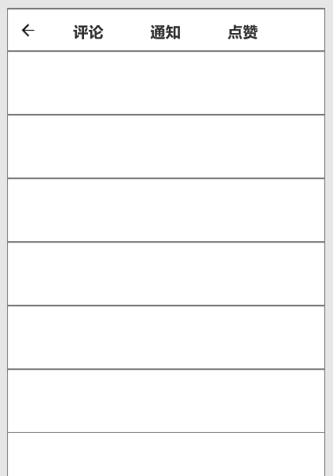
从用况图中找到页面和功能
查看个人消息
我们需要那些页面？
用况图
页面要包含那些功能？
查看通知
页面之间如何联系？
Notes:
接下来我将以为大家展示我们是如何从用况图中找到原型页面和功能。首先，我们绘制用况图，而后根据基础用况设计页面

Slide 10
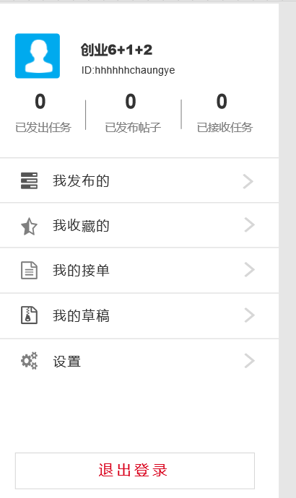
从用况图中找到页面和功能
查看发布的帖子
查看收藏帖子
查看、编辑草稿
Notes:
然后根据扩展的用况设计页面中的功能块。

Slide 11

内容细化
根据活动图对原型内容进行细化

Slide 12
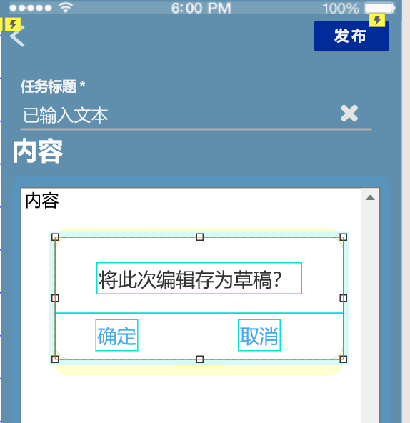
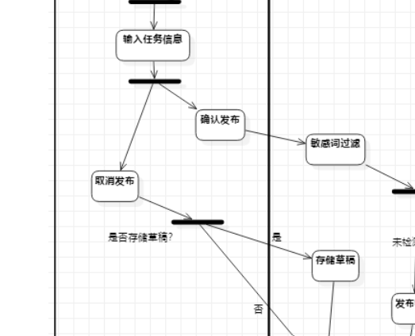
根据活动图思考并细化内容
信息显示多久？
活动图
以什么形式显示？
取消发布
显示什么内容？
取消发布
Notes:
然后根据扩展的用况设计页面中的功能块。

Slide 13

动态设计及界面优化
动态设计，并优化界面

Slide 14
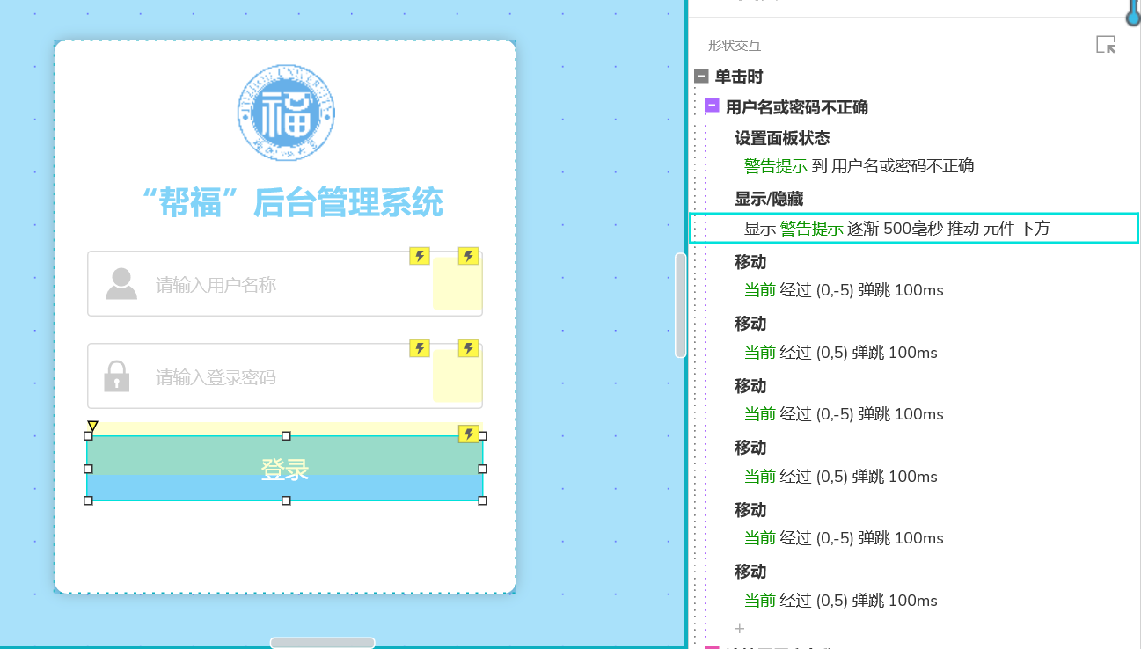
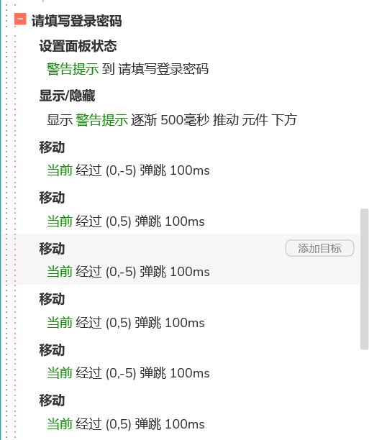
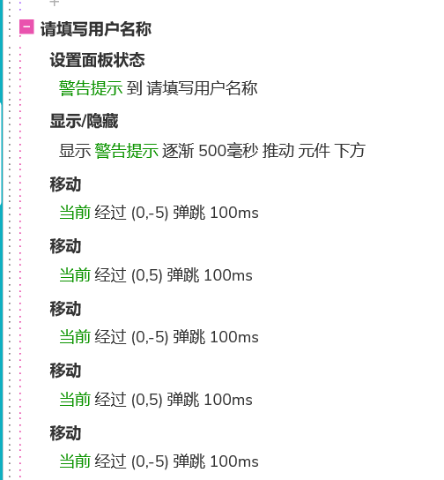
动态设计
静态页面
动态页面
信息不正确
未填写密码
未填写用户名
Notes:
为增加体验感（或者是用户有体验感、或者说是为了给技术人员更明确的界面动态展示），我们为静态页面添加了交互事件。例如我们在这个界面……，当信息不正确时将触发第一个交互事件，当……时将触发第二个事件……

Slide 15
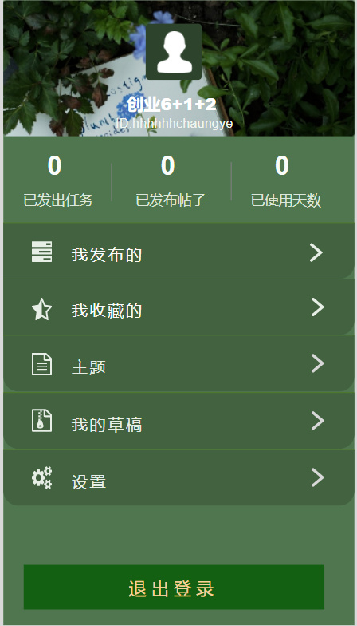
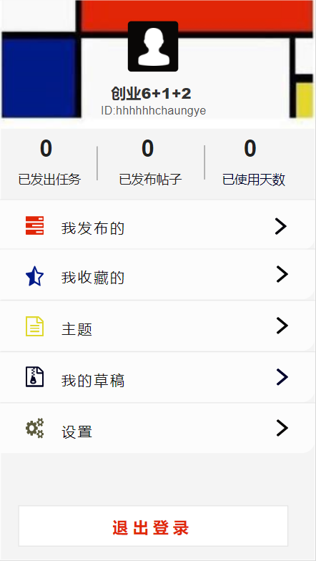
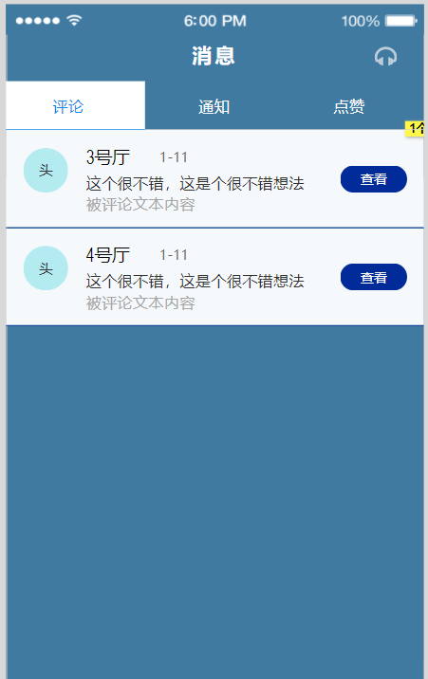
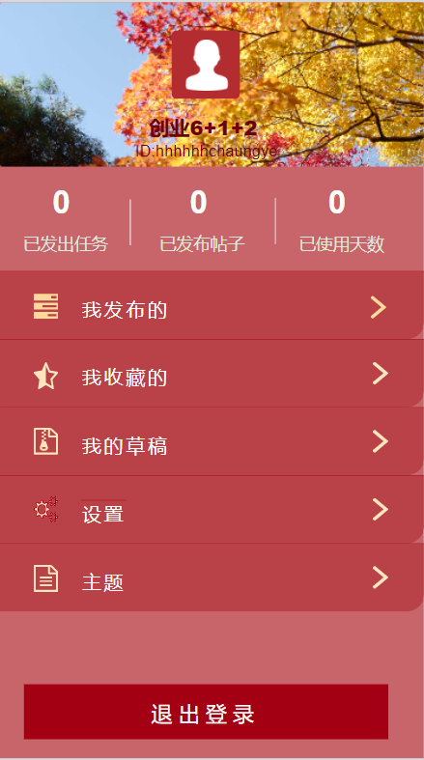
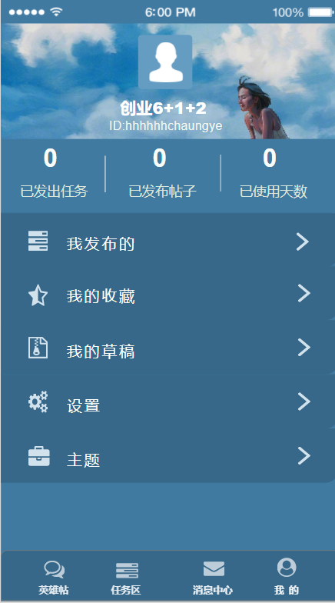
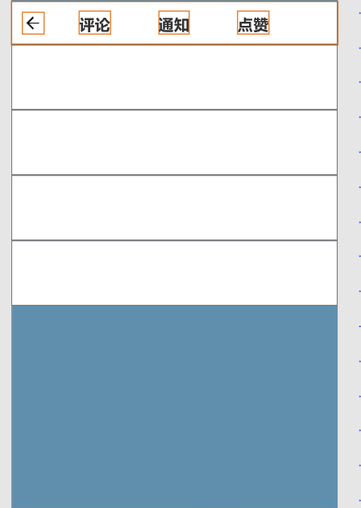
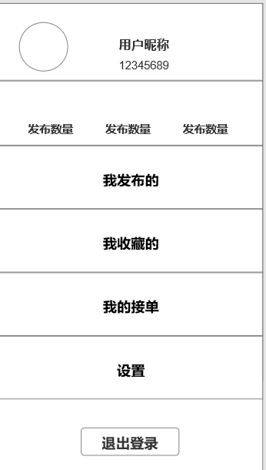
界面优化
优化组件
模拟手机界面
优化组件
优化组件
调整色彩
Notes:
最后，我们进行界面优化。我们的界面优化主要通过三个方面……。首先，我们优化组件，……。最后，我们调整色彩，为用户准备类多个类型的主题

Slide 16
原型展示

Slide 17


